Slide 1
מצרים והשאלה הפלסטינית: ניתוח על פי הגישה התרבותית
גישות ואסכולות במדעי המדינה / פרופ' גבי בן דור
סמסטר ב' תשע"ה
מגישים: יובל אילון, גיל דגן

Slide 2
תוכן ההצגה:
עיקרי הגישה התרבותית
הנטינגטון והתנגשות הציוויליזציות
Kidwell – Discourse systems Theory
מצרים והשאלה הפלסטינית בהתאם לגישה התרבותית
הביקורת על הגישה התרבותית
דיון

Slide 3
עיקרי הגישה התרבותית:
הגישה התרבותית (או התרבות הפוליטית) נמנית על גישות הדור השני, הדור האנתרופולוגי – פסיכולוגי, במדע המדינה ( שנות החמישים והשישים של המאה העשרים).
על פי גישה זו, התנהגות מערכת פוליטית מסוימת נקבעת בעיקר על ידי מאפייניה התרבותיים (מנהגים, מסורות וכדומה) ופחות על ידי מנגנוניה, חוקיה או על פי שיקולים רציונאליים.
לגישת התרבות הפוליטית וריאנטים רבים. שניים מהם הנמצאים בשני קצות הקשת הם גישת "סוף ההיסטוריה" של פוקויאמה ו"התנגשות הציוויליזציות" של הנטינגטון.
פוקויאמה משלב בגישתו טיעונים רציונאליים. לשיטתו התרבות המערבית ניצחה, ולאף תרבות אחרת אין יכולת לקרוא עליה תיגר ממשי.
הנטינגטון "קיצוני" יותר בגישתו התרבותית וטוען כי עצם השוני המובהק בין התרבויות יביא למלחמה ביניהן (פירוט בהמשך).

Slide 4
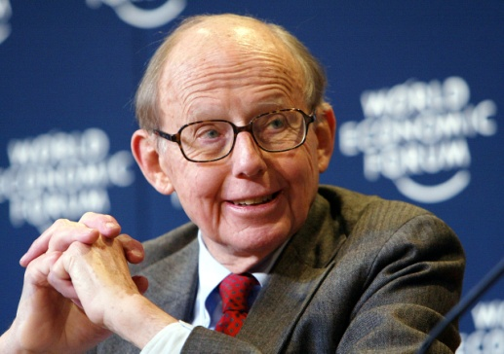
סמואל פיליפס הנטינגטון Samuel Phillips Huntington 1927 –‏ 2008
התנגשות הציוויליזציות
The Clash of Civilizations
"אם איננו שונאים את מה ששונה מאיתנו, איננו יכולים לאהוב את מה שאנחנו"
מתוך "הלגונה המתה" , מייקל דיבדין.

Slide 5
ציוויליזציה היא הישות התרבותית הרחבה ביותר. אזורים שונים במדינה מסוימת נבדלים בהיבטים מסוימים אך מהווים חלק מתרבות משותפת רחבה יותר. קהילות הן ציוויליזציות שונות כאשר אינן מהוות חלק מזהות תרבותית גדולה יותר.
היסודות המרכזיים של כל תרבות הם לשון ודת. מאפיינים אובייקטיביים נוספים הם היסטוריה, מנהגים ומוסדות. מידת ההזדהות עם הקבוצה היא מאפיין סובייקטיבי ויש לציין כי ציוויליזציות עוברות תהליכי שינוי איטיים.
הטענה המרכזית של "התנגשות הציוויליזציות" היא כי הזהויות התרבותיות השונות מעצבות את גבולות השיתוף והפילוג כמו גם את תבניות הסכסוכים בעולם שלאחר תום המלחמה הקרה.

Slide 6
מהטענה המרכזית הנזכרת לעיל גוזר הנטינגטון שש מסקנות:
לאחר תום המלחמה הקרה העולם הפך מדו קוטבי לרב קוטבי. מודרניזציה של הציוויליזציות השונות אינה אימוץ התרבות המערבית על ידיהן והיא לא גורמת ליצירת תרבות כלל עולמית אחת.
השפעתה של תרבות המערב פוחתת כאשר החברות הלא מערביות מאשרות את תרבויותיהן וערכן. בפרט, הציוויליזציות האסייתיות מתעצמות, ויציבות המדינות האסלאמיות מתערערת בשל הגידול החד באוכלוסייתן.
הסדר העולמי ההולך ומתהווה מבוסס על הציוויליזציות. חברות בעלות מאפיינים תרבותיים משותפים משתפות פעולה ביניהן ומתקבצות סביב מדינות מובילות (מדינות הליבה).

Slide 7
יומרת המערב בדבר תרבותו האוניברסאלית מהווה גורם לסכסוכים בינו לבין ציוויליזציות אחרות, במיוחד האסלאם וסין. ברמה המקומית הסכסוכים סביב קווי השבר גורמים להתלכדות "מדינות אחיות" ולסכנת הסלמה (דוגמה עכשווית - האיחוד האירופי בשאלת אוקראינה).
הישרדות הציוויליזציה המערבית מותנית בקבלתה את עצמה כציוויליזציה נפרדת ולא אוניברסאלית. תנאי נוסף הוא חידושה ושימורה של ציוויליזציה זו מול קריאת התגר של האחרות.
כדי למנוע מלחמת ציוויליזציות כלל עולמית יש לקבל ולכבד את האופי מרובה הציוויליזציות של הפוליטיקה העולמית.

Slide 8
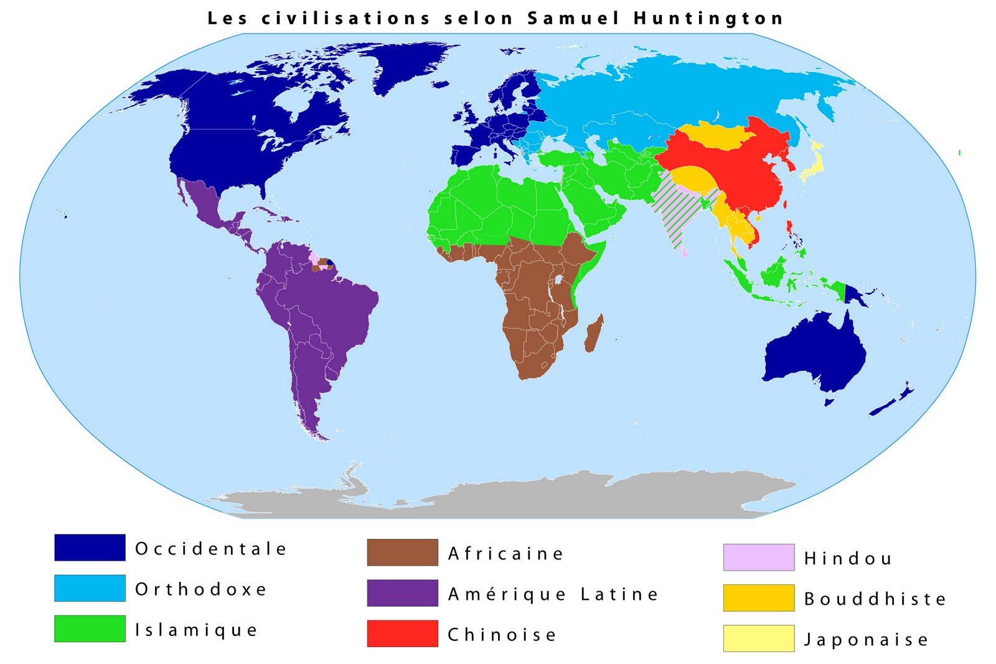
הציוויליזציות על פי הנטינגטון:
סינית
יפנית
הינדית
איסלאמית
אורתודוכסית
מערבית
לטינו אמריקנית
אפריקנית
http://ppinard.typepad.com/mon_weblog/2012/02/

Slide 9
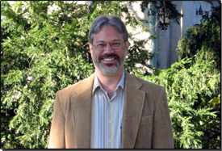
Kirk S. Kidwell (Michigan State University) :
Politics, Performativity, Autopoiesis: Toward a Discourse Theory of Political Culture, Cultural Studies - Critical Methodologies, Vol. 9 No. 4 , pp 533-557, August 2009
פוליטיקה, הכרזה, התפתחות עצמית: לקראת תיאוריה של מערכות שיח מובנה של התרבות הפוליטית.

Slide 10
מצב אסכולת התרבות הפוליטית על פי :Kidwell
חקר התרבות עסק בפוליטיקה בעיקר בהיבט הפוליטיקה של התרבות, ולא בתרבות הפוליטית.
החל בשנות השמונים המאוחרות לימודי הפוליטיקה של התרבות כן עסקו מעט בהיבט התרבותי של הפוליטיקה, אך באופן מוגבל ובהתייחס לאופן בו הפוליטיקה ומדיניות ממשלתית משפיעות על תחום תרבותי (אינטלקטואלי או אומנותי) מסוים.
במהלך הזמן הוצעו דרכים שונות ורבות להגדרת התפיסה של התרבות הפוליטית ויישומה המתודולוגי.
כל הדרכים התאפיינו בהבנה אינטואיטיבית ובשני מאפיינים בולטים:
הגדרת התרבות באופן אמפירי וסובייקטיבי.
דגש יתר לממדים הפסיכולוגיים של הפוליטיקה.
בשל מאפיינים אלה המושג "תרבות פוליטית" הופעל כחומר סתימה ומילוי ללא הגדרות ברורות. (במידה מסוימת, כמו "החומר האפל" בפיזיקה).

Slide 11
ולכן הוא מציע:
כותב המאמר מנסה למלא פער זה תוך שימוש בתיאוריות של שיח מובנה* ומערכות מתפתחות מאליהן.
טענת המחקר של המחבר היא כי ניתן להגדיר את התרבות הפוליטית כמערכת מסודרת הניתנת לניתוח והגדרות של מאפייניה ויחסי הגומלין בין רכיביה.
מערכת כזו, אותה יוצרת תרבות פוליטית מסוימת, שולטת בעולם הידע ובביצועיה של הפוליטיקה. המערכת:
באה לידי ביטוי הן בהתנהגות והן באסטרטגיה
מהווה בסיס לתיאוריה חברתית
שולטת ביחס ובתמורות בין ההתנהגות לאסטרטגיה
* תיאוריה של Michel Foucoult מראשית שנות ה – 70 הטוענת כי ניתן לתאר באופן הדיר את היחסים בין אלמנטים של מערכת מסוימת על ידי מערכת מוגדרת וחד משמעית של שיח.

Slide 12
לשיטתו של Kidwell, התרבות הפוליטית כמערכת כוללת שלושה מאפיינים:
המערכת היא דיסקורסיבית. לכל ההיגדים, בין אם מילוליים (פוקו) ובין אם סמלים או מטפורות פירוש חד ערכי (המוגדר ומובן באופן חד משמעי. כמו פונקציה מתמטית, אין שני פתרונות לאותו ערך). פירוש זה מחבר לא רק בין כוונה ומשמעות אלא גם קובע יחס מסוים בין ההיגדים לרכיבים ותופעות במערכת הפוליטית.
המערכת היא פרפורמטיבית. ההיגדים הם היגדים המגדירים פעולה מסוימת ועצם השימוש בהם מהווה פעולה (המשפט " הרי את מקודשת לי" הוא אמירה פרפורמטיבית).
המערכת היא אוטופאוזית. מקור המושג במערכות ביולוגיות המקיימות ומווסתת תהליכים אשר חלקם גורמים להתפתחות המערכת המבצעת אותם. (חלוקת תא חי, כדוגמא). בהקשר התרבות הפוליטית, תרבות זו מווסתת את התהליכים המתרחשים בה ויוצרת עוד ועוד רכיבים העונים לשני המאפיינים הקודמים.

Slide 13
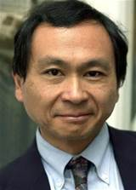
מצרים- בין פוקיאמה להנטינגטון
תרבות פוליטית במצרים ואי אפשר בלי Kidwell
1922- הכרזה על עצמאות חלקית, אחרי מהומות 1919.
1947- מדינה עצמאית, שלטון מלוכני, המלך פארוק.
1952 – מהפכת הקצינים החופשיים- מוחמד נגייב נשיא.
-המשטר המצרי יוצר 5 קטגוריות שנקראות ברית חמשת כוחות העם העמלים: פועלים,איכרים,אנשי צבא-חיילים,משכילים וההון הלאומי
- החברה המצרית לא משתנה בכיון מערבי, רוב הזהויות הישנות והנאמנויות הישנות לא חלפו.ככל שעבר הזמן הובן כי אם רוצים להבין מה מניע את החברה יש לחפש את המשפחה, את הקשר הדתי,שבטי-איזורי .(איובי).
1954- נאצר מדיח את נגייב.
1970 – נאצר נפטר, סדאת עולה לשלטון.
1981- סדאת נרצח בידי אנשי הגיהאד האיסלאמי בעקבות הסכם השלום עם ישראל, מובראכ מחליפו.
2011- הדחת מובראכ , עליית האח"ס.
2013- הפיכה צבאית – א-סיסי
.

Slide 14
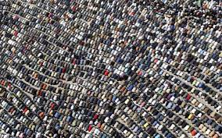
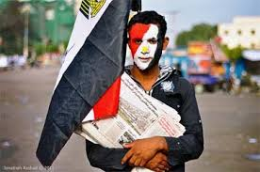
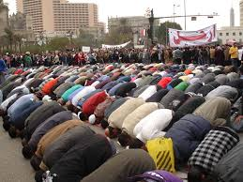
פוקאיימה
האביב בערבי מאבק בין נאו-ליברליזם לשמרנות (לב גרינברג, 2012).
https://youtu.be/J6j958QRi-Y
https://youtu.be/ThvBJMzmSZI

Slide 15
" אין מדובר בצמיחה המובילה לדגם ליברלי,חילוני, אנגלו- אמריקאי של דמוקרטיה, אין מדובר ב"אפקט דומינו" מהיר כמו זה שהתרחש במזרח אירופה ..... אלא במשהו אחר אולי אינתיפאדה?" (ידלין, 2012).
מהפכה
שינוי טכנולוגי
העולם הערבי- החלפת הזהות ערבית הלאומית
(היכולה להכיל בני צוויליזציות שונות וזרמים שונים)
לזהות אסלאמיסטית מובילה.
מהפכת התקשורת

Slide 16
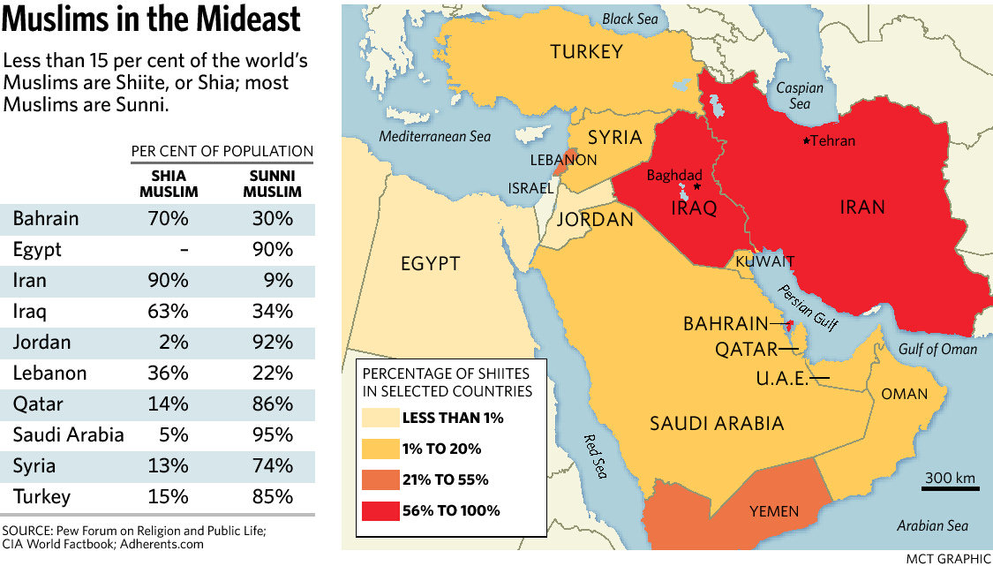
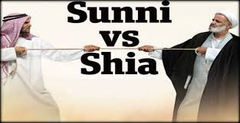
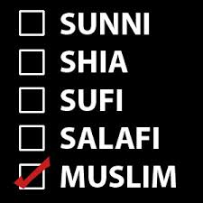
הנטינגטון
ציוויליזציות- מאבק פנימי בתוך הציווליזציה האיסלאמית
בעלת התרבות הפוליטית הייחודית לה.
מאבק בין הציר השיעי-איראני –אחים מוסלמיים לבין הציר המתון- על שליטה בעולם המוסלמי / הציווליזציה המוסלמית.

Slide 17
התהפוכות בעולם הערבי
האיסלאם הפוליטי
הזרם הסוני- עליית השיעים במזה"ת נבלמה.
רש"פ??
מערכות הכלכלה .
נשים
מיעוטים דתיים
צוויליזציות אחרות אשר הוו גורם השפעה במזה"ת.
חמא"ס?

Slide 18
הפלסטינאים והמצרים לאן?
שלטון חילוני נאו-ליברל במצרים
איסלאמיסטים בשלטון במצרים
שלטון במצרים הרואה בחמאס איום.
החמאס מאויים פיזית ופוליטית.
חבירה לרש"פ תחסלו פוליטית כחלק מעליית כוחות ליברלים-מודרניים
מצרים פועלת להקטנת ההשפעה של הכוחות האיסלמיסטיים בעולם הערבי כולו.
תפיסה איסלאמיסטית המחזקת את הצווליזציה האיסלמית:
החמאס יסכים לחבור לרשפ להגשמת מטרות עתידיות.
השלטון במצרים יעודד זאת

Slide 19
ביקורת על הגישה התרבותית:
(מתוך e-mago.co.il)
מנג'י אירשאד: אירשאד טוענת שלא רק שאין כאן ציביליזציות נפרדות אלא למוסלמים יש חלק בציביליזציה האחרת, המערבית. הם היו המיילדים של הרנסנס האירופי. ובכל אותו זמן העסיקו יהודים, נוצרים ואחרים. האחריות הגלובלית שלנו כיום היא לא לקבוע את הבעלות על כל זהות, אלא להעביר לדורות הבאים את מה שכולנו חבים זה לזה.
סם האריס: אין מדובר בהתנגשות בין ציביליזציות אלא בהתנגשות בין דת למדינה
עמנואל סיוון: הטענה בדבר התנגשות הציביליזציות היא פרובלמטית מבחינות רבות. כיצד מגדירים ציביליזציה? מהו העיקרון המאחד תרבויות או מסורות מקומיות רבות? כיצד נקבעים גבולות בין ציביליזציות וכיצד הם משתנים? ההתנגשות בתוך הציביליזציה המוסלמית – וזו ההתנגשות בעלת המשמעות, לא זאת שבין הציביליזציות, שאינה אלא פרי הדמיון – היא בין קנאי האסלאם והשלטונות.

Slide 20
נושאים לדיון:
האם אכן הניתוח התרבותי הדיסקורסיבי הוא חד ערכי? האם תרבות החוקר אינה משפיעה על גישתו?
האם הדילמה התרבותית חזקה מהאידיאולוגית או בולטת רק עם "היעלמות האידיאולוגיות"? האם התהליך הפיך?
האם מצרים מתכנסת בתוך עצמה או שואפת לחזור להיות "מדינת ליבה". אם כן, של איזו ציוויליזציה?

